Slide 1



אשכול ב'-
התמצאות
במישור ובמרחב

Slide 2
יחידה רביעית
ריצופים

Slide 3

משימת פתיחה
עמוד 168

Slide 4
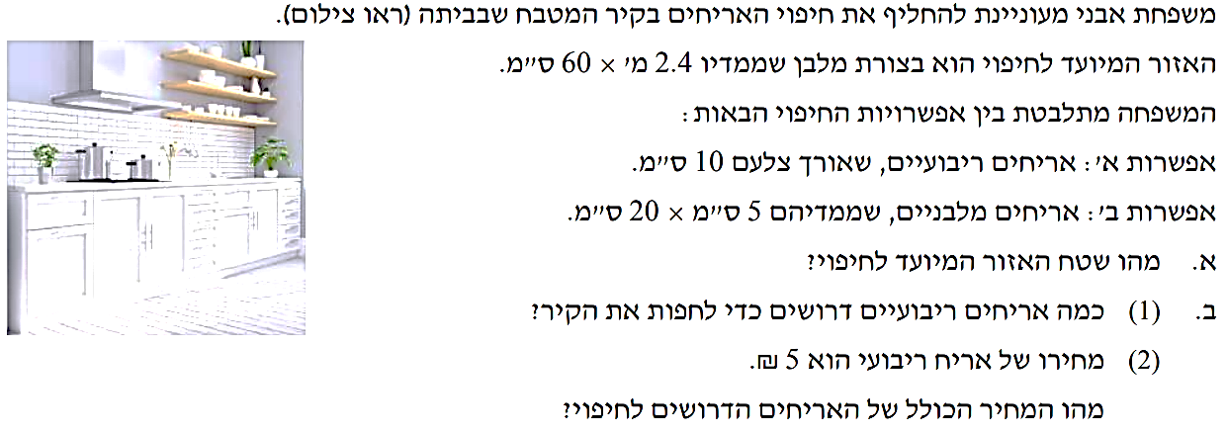

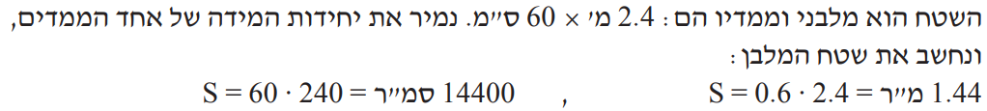

Slide 5

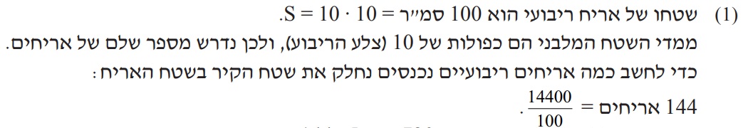

Slide 7
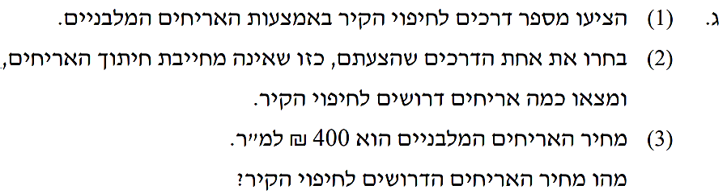
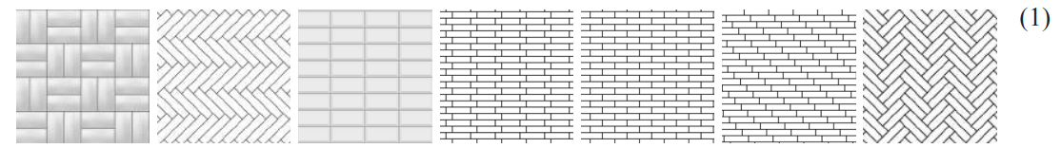

Slide 8
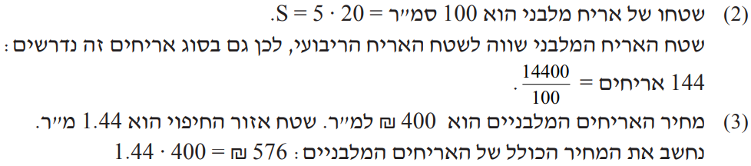

Slide 9
יחידה רביעית
ריצופים
מצולעים
א. סכום הזוויות במצולע קמור

Slide 10
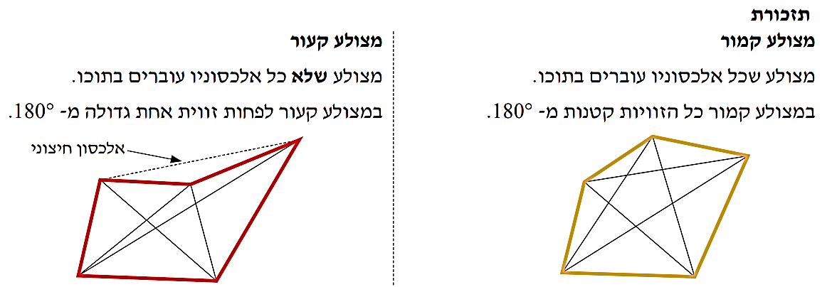


Slide 11
דוגמאות פתורות
עמודים 169-171

Slide 12
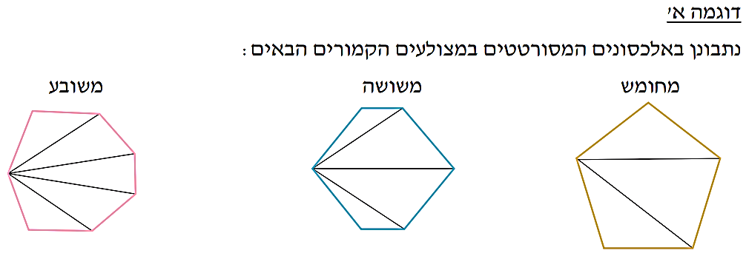

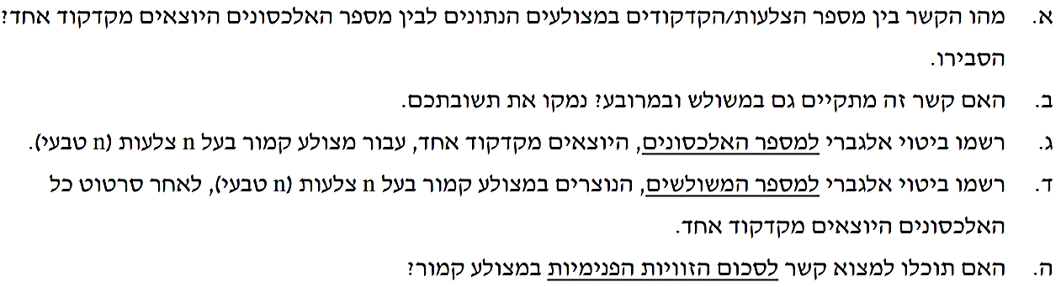
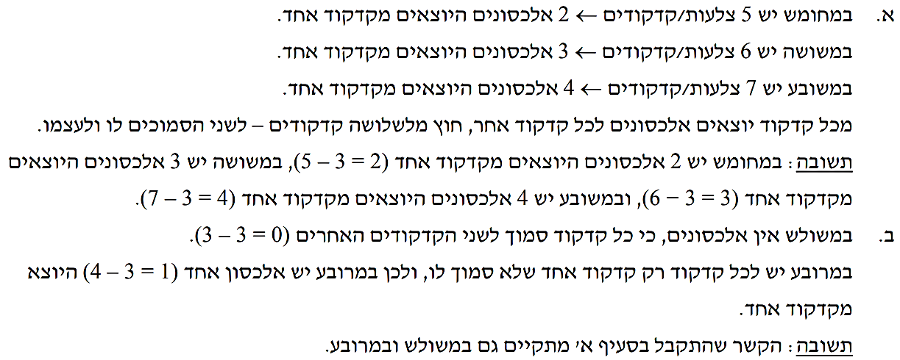

Slide 13


Slide 14
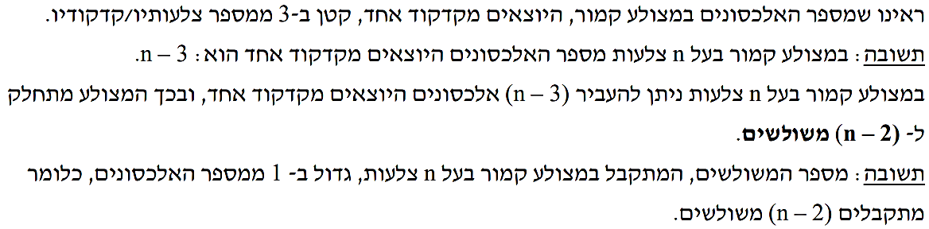

Slide 16
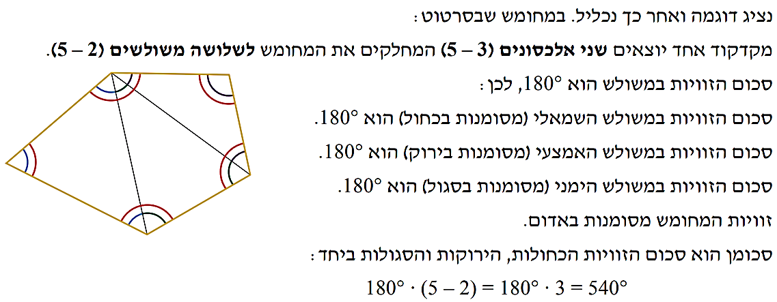

Slide 17
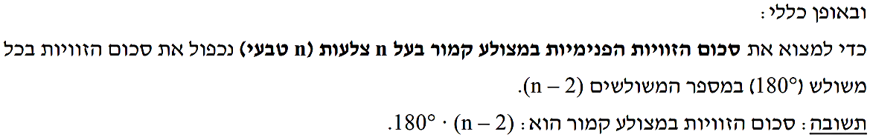

Slide 18

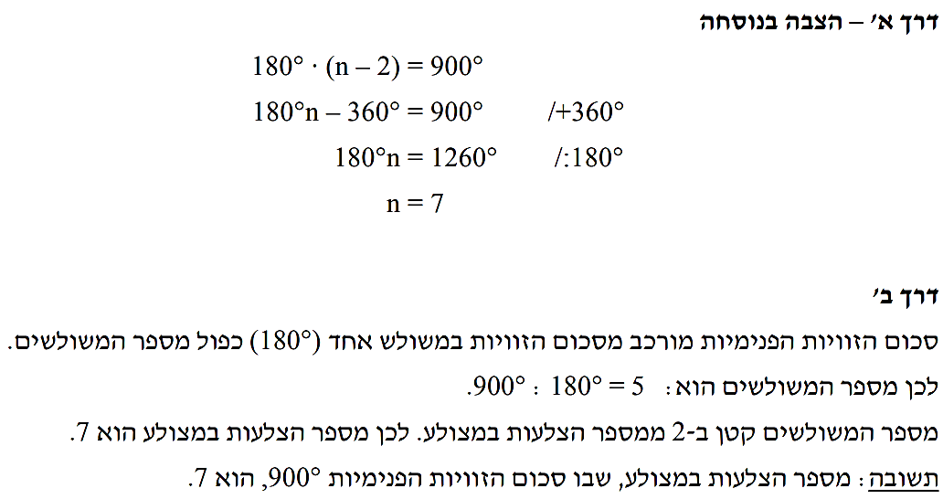

Slide 19
יחידה רביעית
ריצופים
מצולעים
ב. גודל זווית פנימית במצולע משוכלל

Slide 20
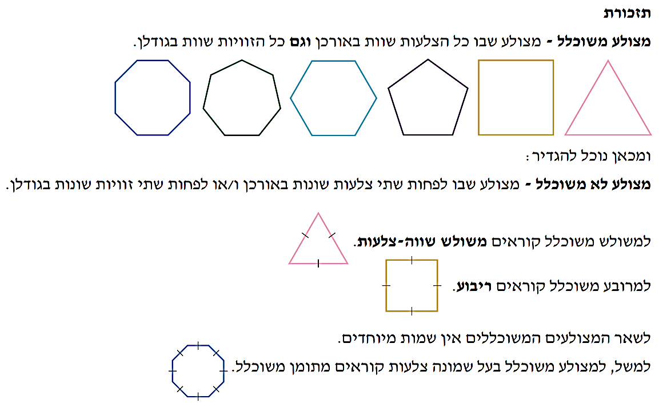


Slide 21
דוגמאות פתורות
עמודים 172-173

Slide 22
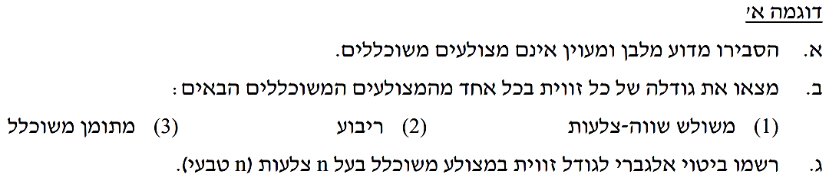
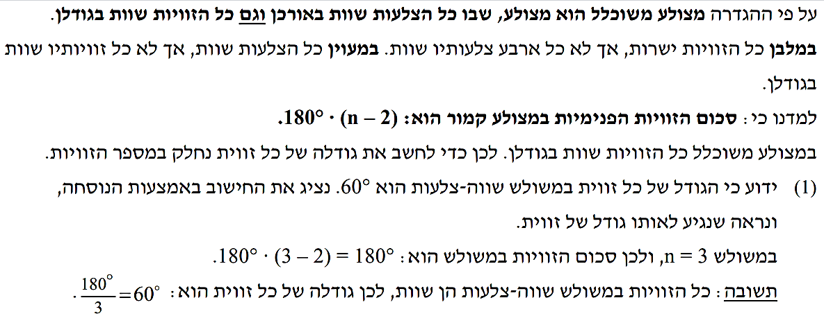

Slide 23
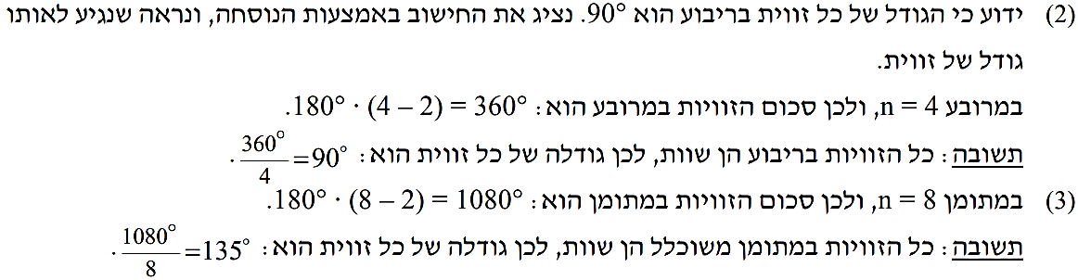

Slide 24
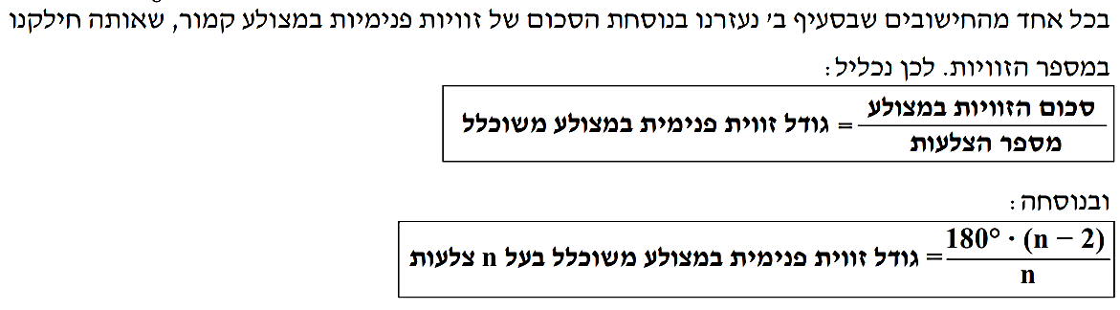

Slide 25
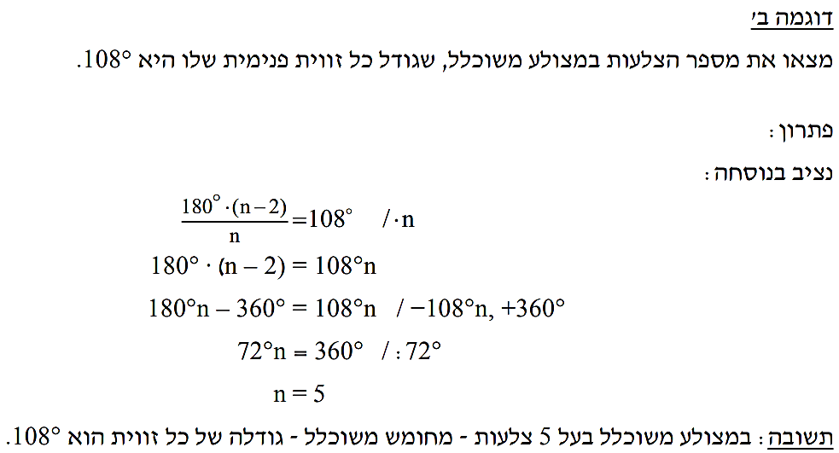

Slide 26
יחידה רביעית
ריצופים
מצולעים
ג. שטח משושה משוכלל

Slide 27
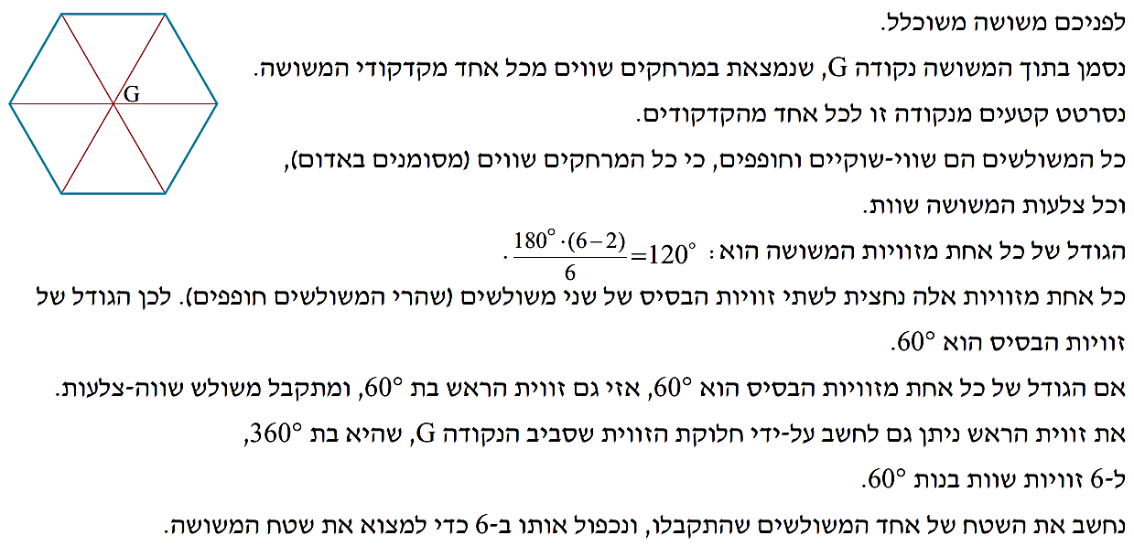


Slide 28
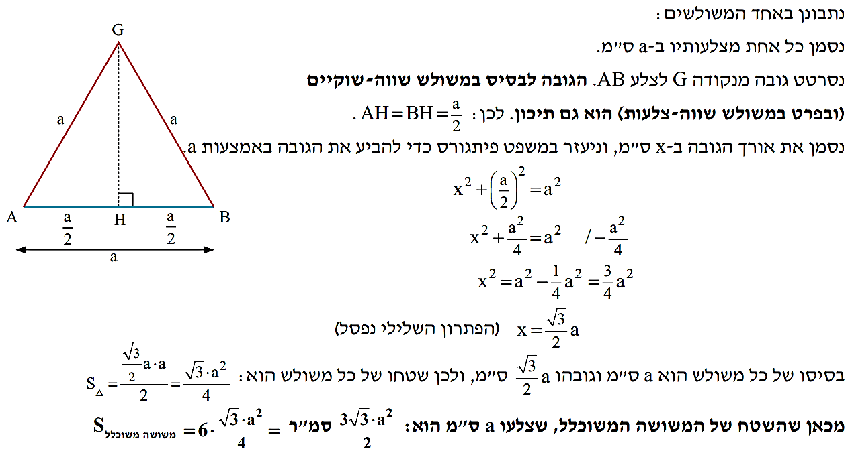

Slide 29
דוגמה פתורה
עמוד 175

Slide 30
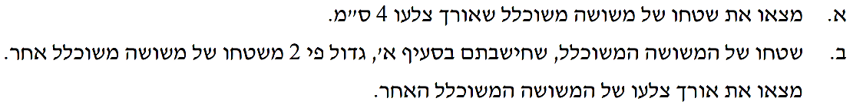

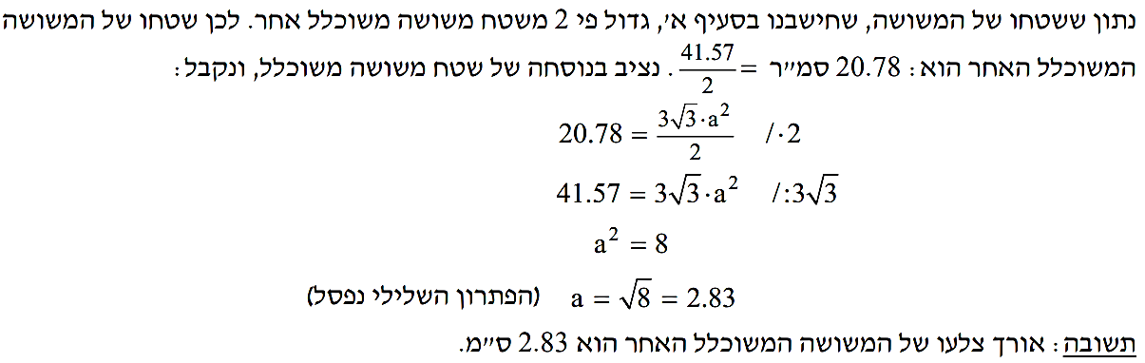

Slide 31
יחידה רביעית
ריצופים
ריצופים בחיי היום יום

Slide 32
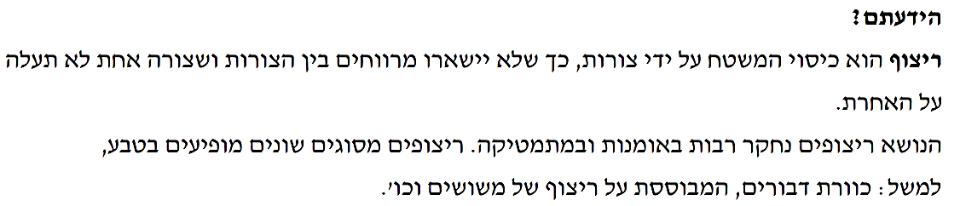

Slide 33
יחידה רביעית
ריצופים
ריצוף של המישור באמצעות צורות גיאומטריות

Slide 34
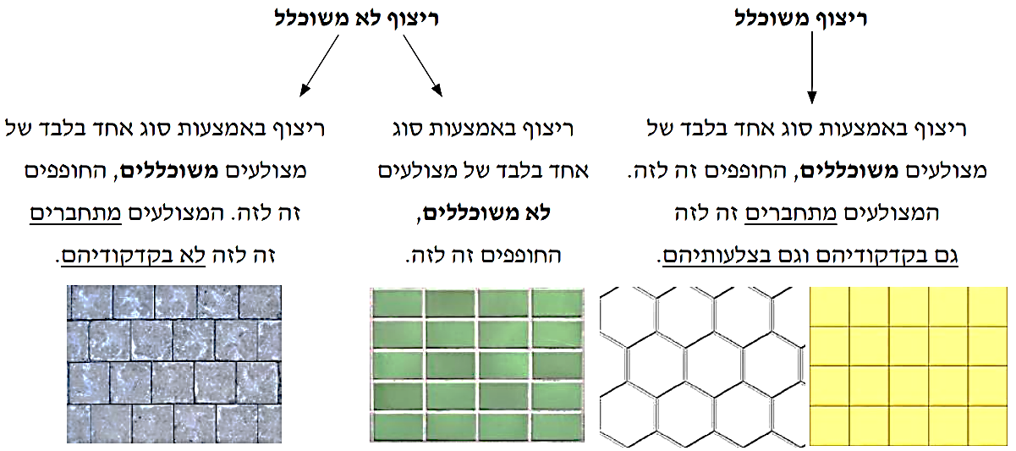

Slide 35
דוגמה פתורה
עמודים 178-179

Slide 36
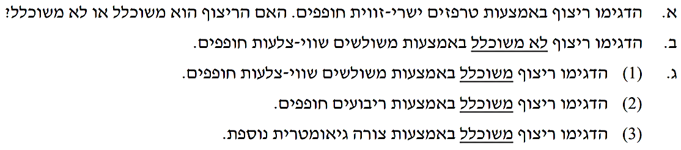
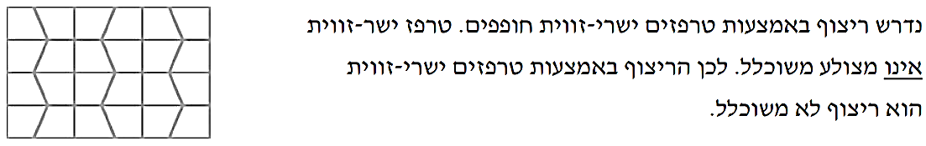
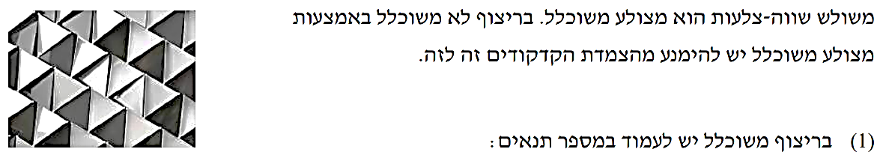

Slide 37
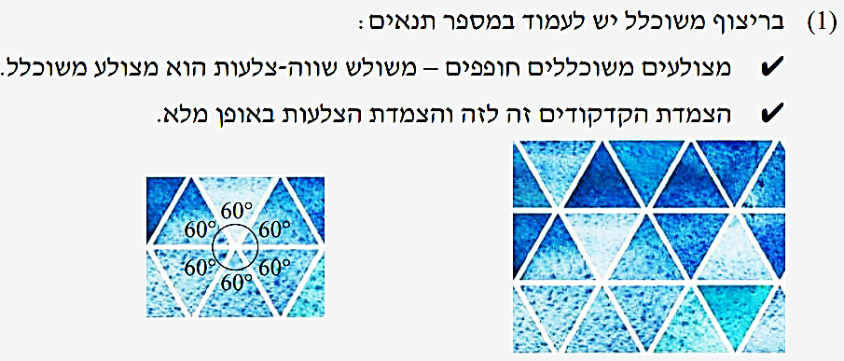

Slide 38
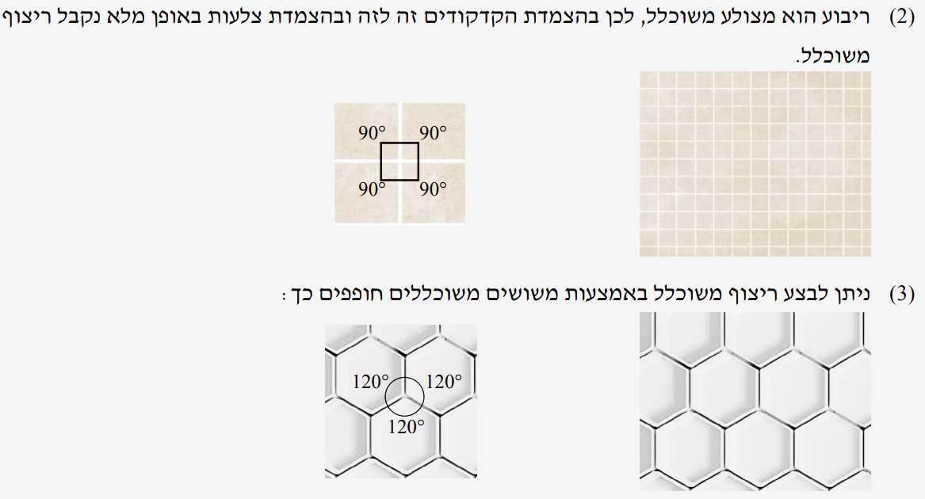

Slide 39
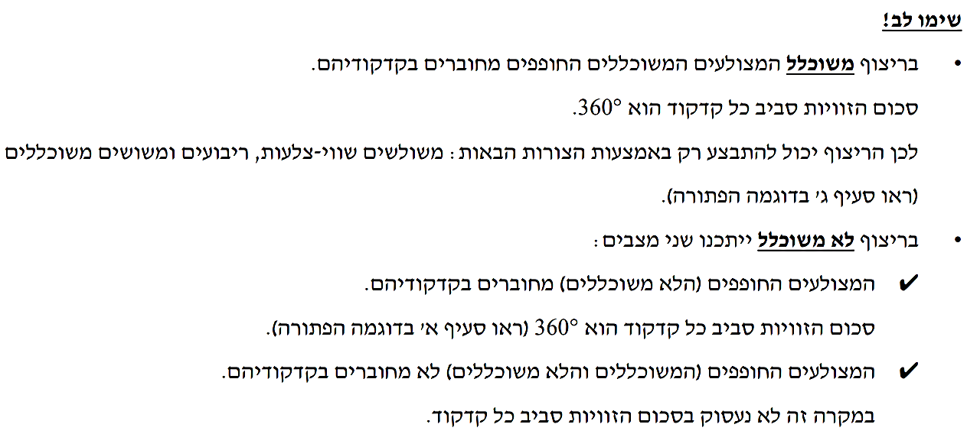

Slide 40


Slide 41
יחידה רביעית
ריצופים
שילוב של ריצוף ואומנות

Slide 42
דוגמה פתורה
עמודים 181-182

Slide 43
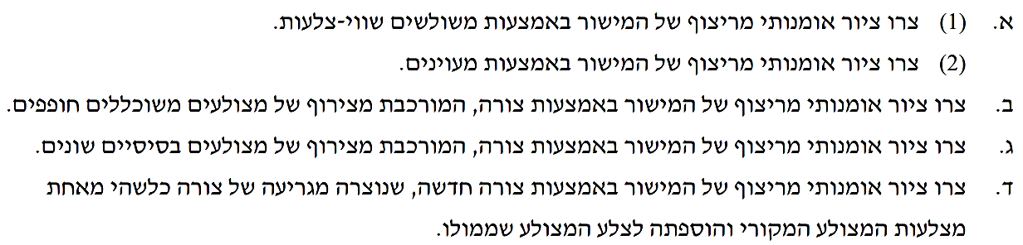
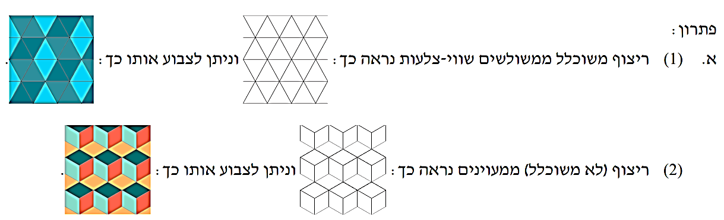


Slide 44
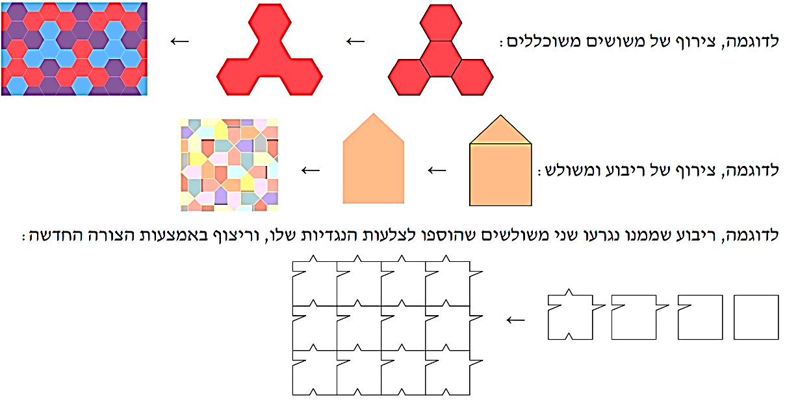
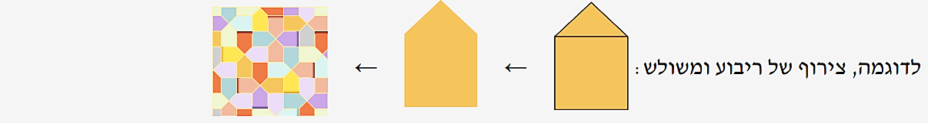

Slide 46
יחידה רביעית
ריצופים
חישוב שטחים ועלויות של ריצופים באמצעות צורות גיאומטריות

Slide 47
דוגמה פתורה
עמודים 184-185

Slide 48
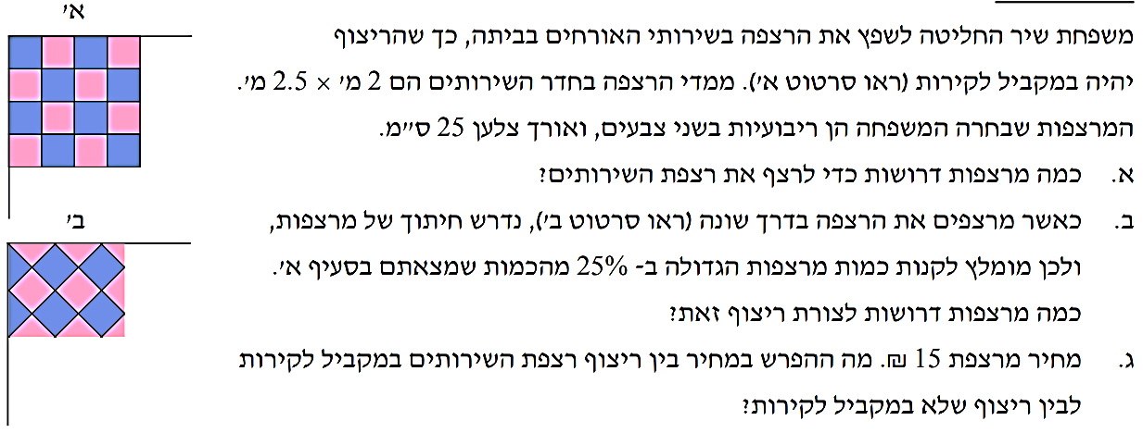
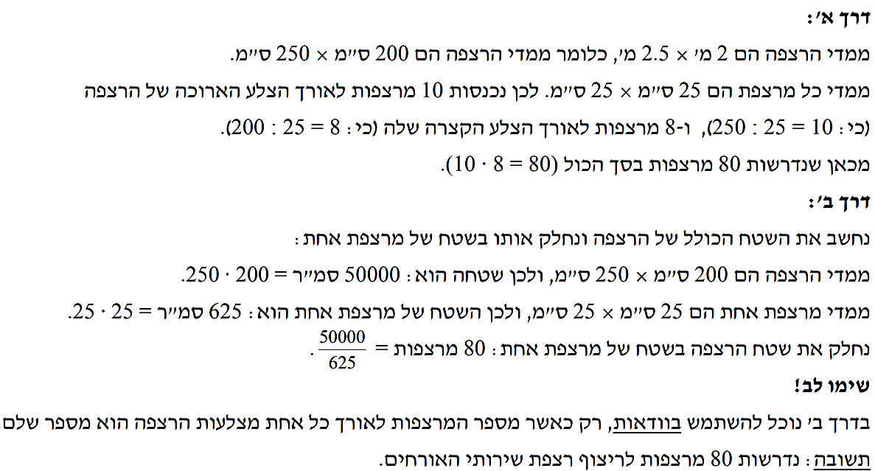

Slide 49
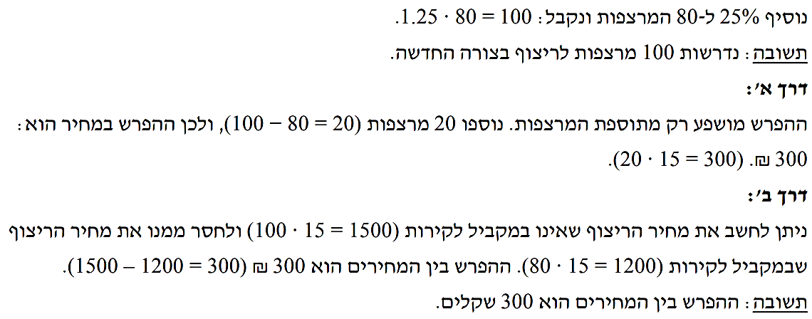


Slide 50
דוגמה פתורה
עמודים 188-189

Slide 51
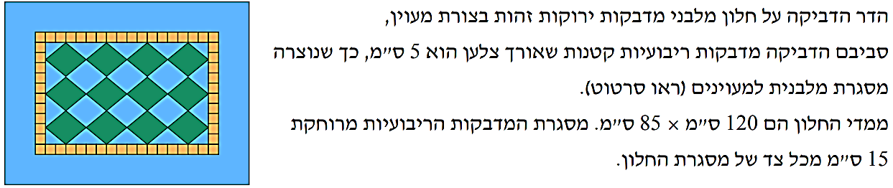
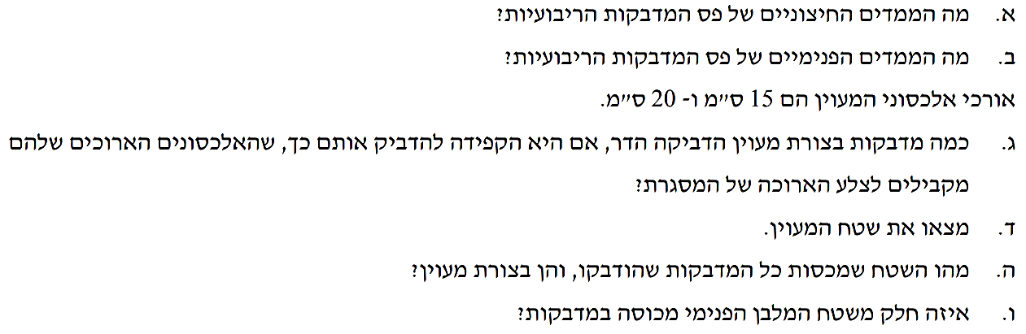
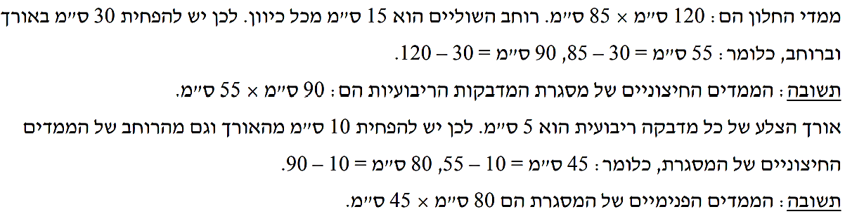

Slide 52
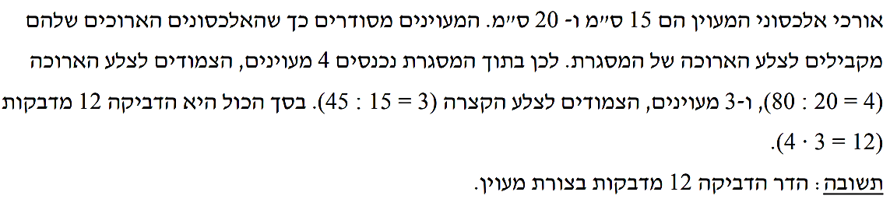

Slide 53
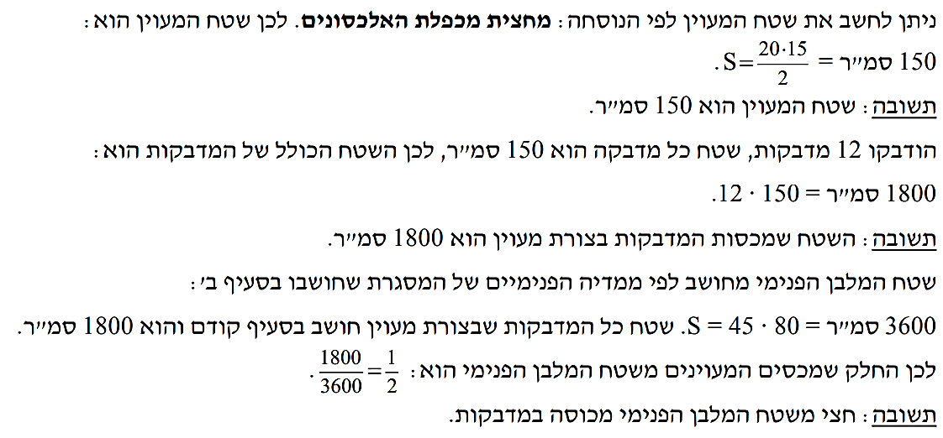

Slide 54
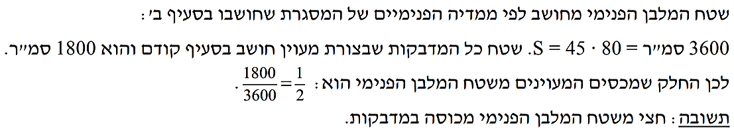

Slide 55
יחידה רביעית
ריצופים
קבלת החלטות לגבי ריצופים

Slide 56
דוגמה פתורה
עמודים 192-193

Slide 57
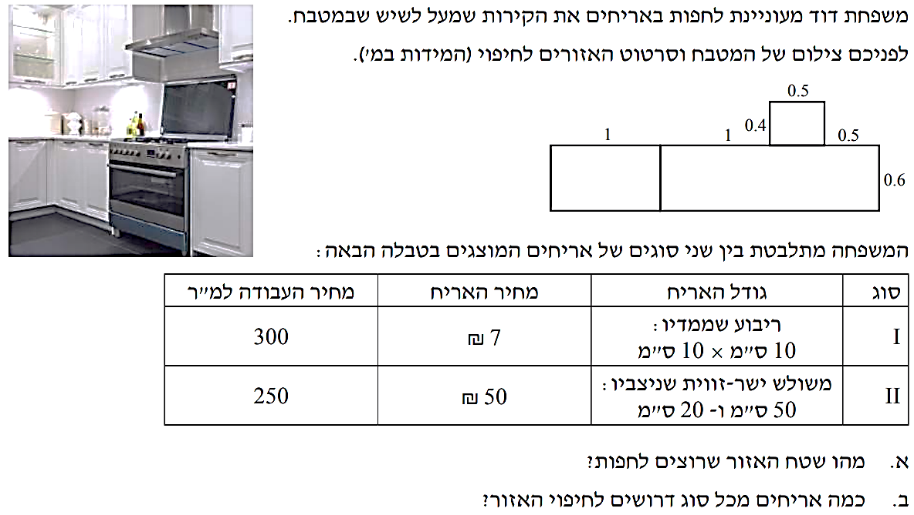
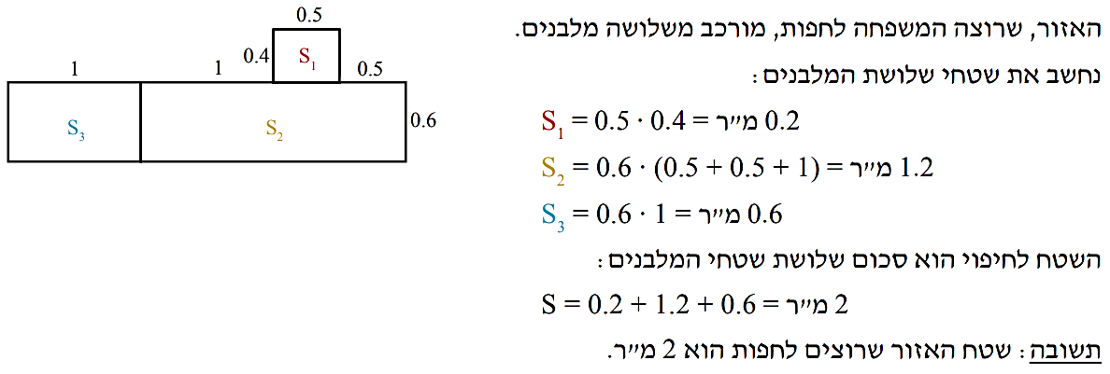

Slide 58
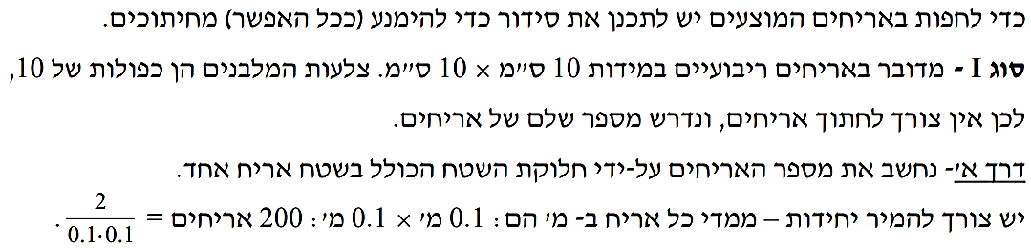

Slide 59
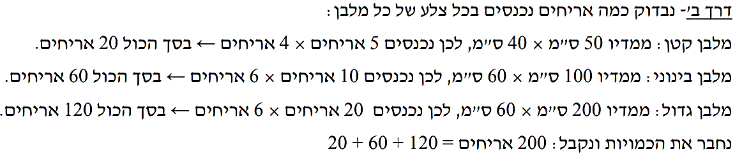

Slide 60
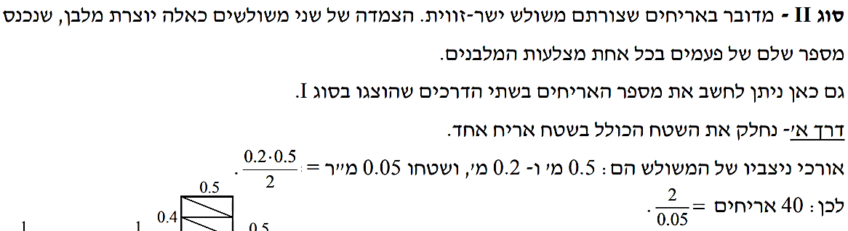

Slide 61



Slide 62



Slide 63


